Slide 1
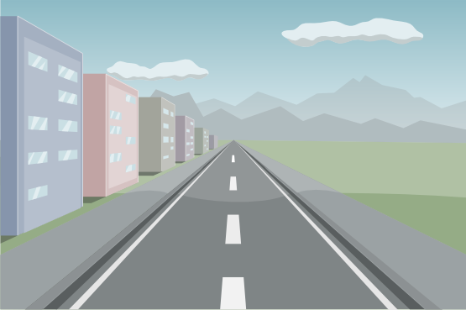

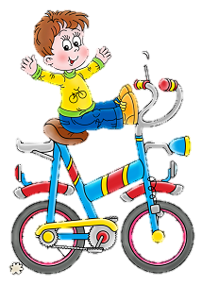



БРЕЙН – РИНГ
«Юные участники
дорожного движения»
Подготовила учитель начальных классов МОУ «ЦО Тайдаковский»
Ясногорского района Тульской области
Квачко Зинаида Сабитовна
Notes:
НЕ М

Slide 2
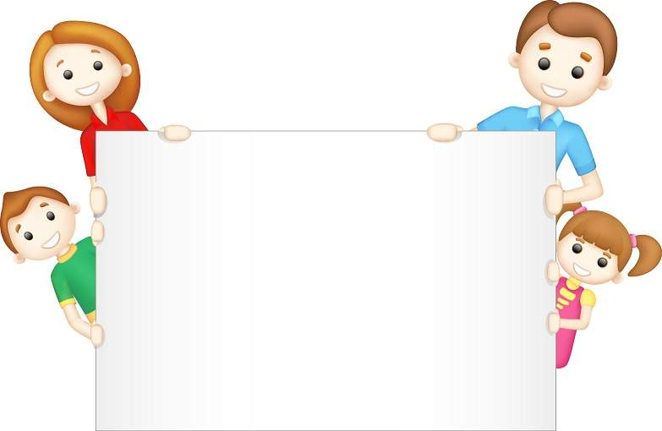
Чтобы проверить это, приглашаем принять
участие в брейн-ринге!
А вы знаете ПДД?

Slide 3
Разминка

Slide 4








Разгадайте ребусы
остановка
мостовая
перекрёсток
переход
трамвай
дорога
пешеход
шоссе

Slide 5
Дорога

Slide 6
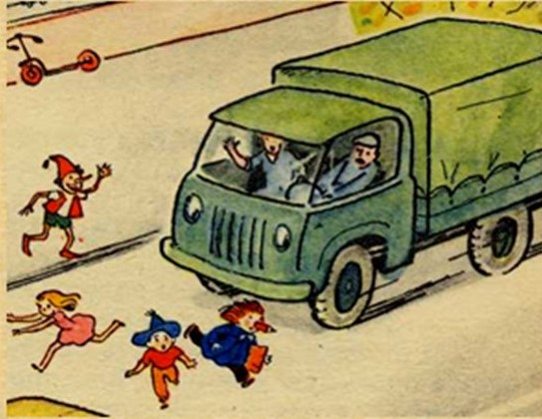
Какое правило нарушили
веселые человечки?
Нельзя переходить (перебегать) дорогу перед близко идущим транспортом.

Slide 7
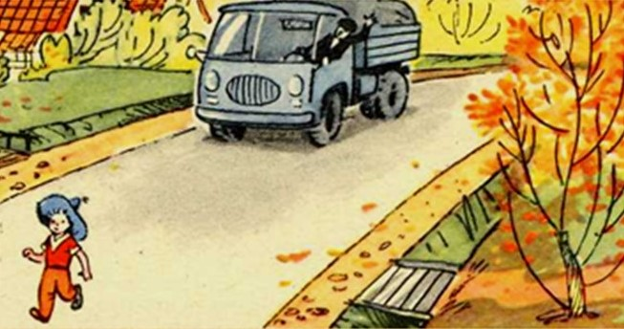
Как
Какое правило дорожного движения
нарушил Незнайка?
Дорога
Нужно идти по обочине дороги навстречу движущемуся транспорту.

Slide 8
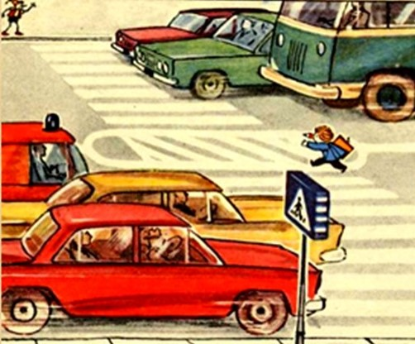
Где нужно остановиться, если вы не успели перейти дорогу?
Нужно остановиться на островке безопасности.

Slide 9
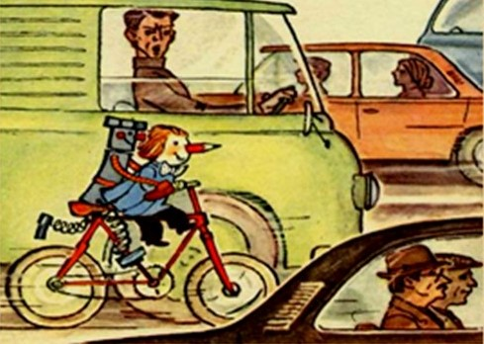
Какие правила для велосипедистов
нарушили Карандаш и Самоделкин?
Ездить на велосипеде по проезжей части
разрешается только с 14 лет.
2. Нельзя перевозить пассажиров на велосипеде,
не приспособленном для этого.

Slide 10
Пассажиры

Slide 11
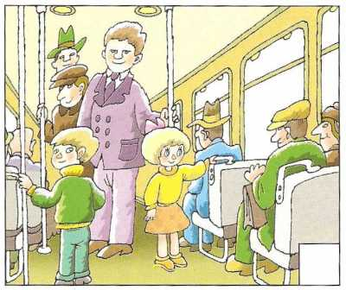
О чём должны помнить дети в транспорте ?
Не забывайте уступать взрослым место в транспорте!

Slide 12
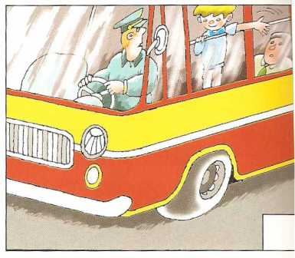
Чего не должен делать мальчик
как пассажир ?
Нельзя высовываться в открытое окно.

Slide 13
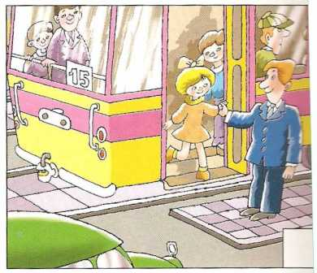
Сформулируйте правило, как правильно выходить из общественного транспорта.
Взрослые пассажиры помогают детям войти или выйти из транспорта.

Slide 14
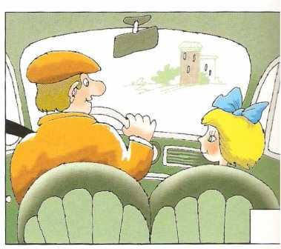
Какое правила нарушает девочка – пассажир?
Не отвлекайте водителя разговорами во
время движения транспортного средства.

Slide 15
Знаки

Slide 16
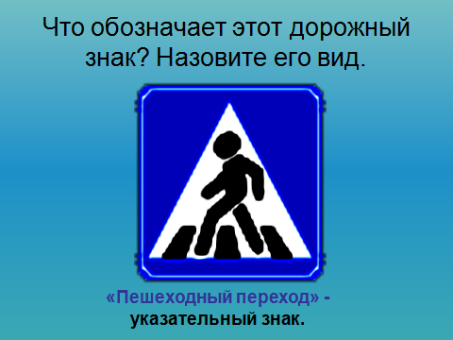
Что обозначает этот знак? Назовите его вид.
Указательный знак «ПЕШЕХОДНЫЙ ПЕРЕХОД».

Slide 17
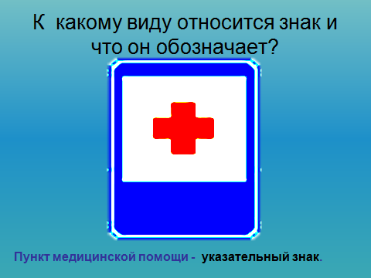
Что обозначает этот знак? Назовите его вид.
Указательный знак «ПУНКТ МЕДИЦИНСКОЙ ПОМОЩИ».

Slide 18

К какому виду относится этот знак и
что он обозначает?
Запрещающий знак «Движение на велосипедах запрещено».

Slide 19

К какому виду относится этот знак и
что он обозначает?
Запрещающий знак «Движение пешеходов запрещено».

Slide 20
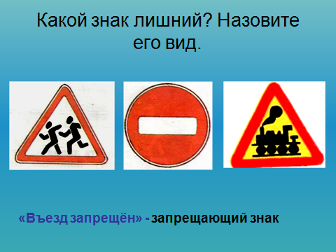
Какой знак лишний? Назовите его вид.
Запрещающий знак «Въезд запрещен».

Slide 21
Угадай-ка

Slide 22
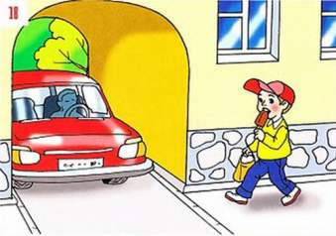
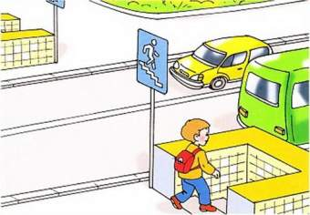
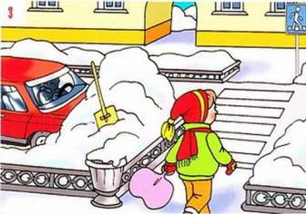
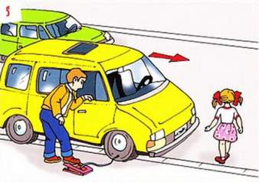
Дорожные ловушки. Укажите их
1
2
3
4
1, 3, 4

Slide 23
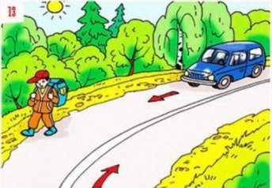
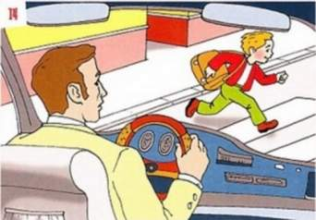
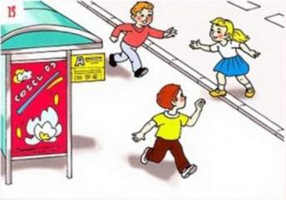
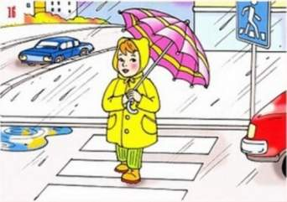
Где нарушают ПДД?
1
2
3
4
1, 2, 3

Slide 24
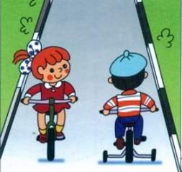
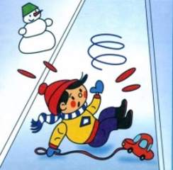

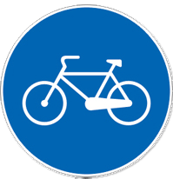
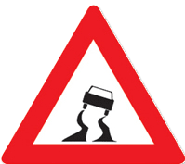

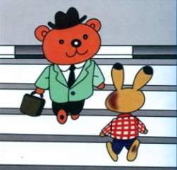
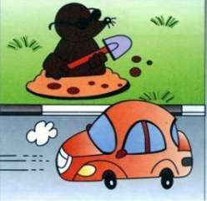
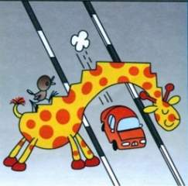
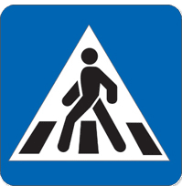

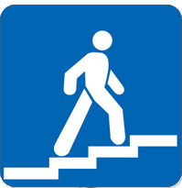
Замените рисунки знаками

Slide 25
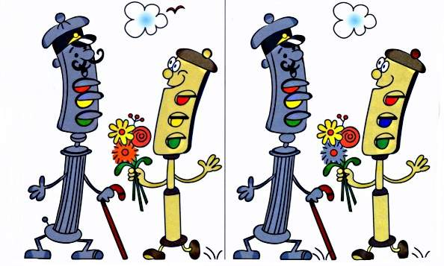

Наблюдаем за дорогой:
найди 10 отличий

Slide 26


Slide 27


